Slide 1
МЕДИЦИНСКИ УНИВЕРСИТЕТ – ПЛЕВЕН
ФАКУЛТЕТ „ОБЩЕСТВЕНО ЗДРАВЕ“
ЦЕНТЪР ЗА ДИСТАНЦИОННО ОБУЧЕНИЕ
Лекция № IV-1
ИЗМЕРВАНЕ И ОЦЕНКА НА ОБЩЕСТВЕНОТО ЗДРАВЕ
Доц. д-р Гена Грънчарова, д.м.
Проф. д-р Силвия Александрова-Янкуловска, д.м.н.
Notes:
1

Slide 2
План
1. Групово и обществено здраве.
2. Индикатори за измерване и оценка на общественото здраве.
3. Демографски подходи за изучаване и оценка на общественото здраве.
4. Статика на населението – брой и структура.
5. Медико-социални аспекти на застаряването на глобалното население.

Slide 3
1. Групово и обществено здраве

Slide 4
Групово здраве - здравето на отделни социални групи, заемащи определена територия, функциониращи като реални човешки обединения и имащи свои специфични цели и организация на дейностите.
Обществено здраве - обобщена характеристика на здравето на определен тип общество или на конкретно общество.

Slide 5
Класическото определение на понятието „Public Health“ е на видния американски учен (бактериолог и експерт в областта на общественото здравеопазване) Charles-Edward Winslow, формулирано в 1920 г. и звучащо съвсем актуално и в наши дни.

Slide 6
Oбщественото здраве e „наука и изкуство за предотвратяване на заболяванията, удължаване на живота и промоция на здравето и благосъстоянието на популацията чрез организирани усилия на общността за опазване на околната среда, контрол на инфекциозните заболявания, организация на медицински и сестрински грижи за ранна диагноза и предотвратяване на заболяванията, обучение на индивида за опазване на собственото здраве и развитие на социални механизми за гарантиране на всяко лице на стандарт на живот, необходим за поддържане или подобряване на здравето”.

Slide 7
Общественото здраве е сложна динамична система от интегрално свързани елементи (показатели), която се намира в тясна връзка и взаимодействие с други обществени и природни системи.

Slide 8
Oбщественото здраве се обуславя от социално-икономическото и политическо развитие, от условията на природната среда и от моделите на живот и поведение на индивидите в конкретните общности.

Slide 9
2. Индикатори за измерване и оценка на общественото здраве

Slide 10
За оценка на общественото здраве са необходими подходящи здравни индикатори.
Според J. M. Last (2007) “здравен индикатор е променлива величина, поддаваща се на пряко измерване, която отразява здравния статус на популацията”.

Slide 11
Идеалните индикатори трябва да бъдат:
Валидни - да измерват това, за което са предназначени.
Надеждни и обективни – резултатите от измерването да бъдат едни и същи, ако измерването се извършва от различни изследователи при сходни обстоятелства.
Чувствителни – да реагират чувствително (да се променят бързо) на промените в конкретната ситуация.
Специфични - да отразяват специфичните промени само в конкретната ситуация, а не други промени.
Приложими - да има добра възможност за събиране или извличане на необходимите данни.
Уместни - да допринасят за разбирането и осмислянето на въпросния феномен.

Slide 12
Могат да се използват разнообразни по своята статистическа и логическа същност индикатори:
- Индикатори за смъртност;
- Индикатори за заболяемост;
- Коефициенти за инвалидност;
- Индикатори за физическо развитие;
- Индикатори за здравна помощ;
- Коефициенти за здравните ресурси;

Slide 13
- Индикатори за социално и психично здраве;
- Индикатори за околната среда;
- Социално-икономически индикатори;
- Индикатори за здравната политика;
- Индикатори за качеството на живот;
- Други индикатори – напр. за Целите на ООН за устойчиво развитие, за Стратегията на СЗО „Здраве за всички през 21-ви век“ и др.

Slide 14
За оперативна оценка на общественото здраве използваме 3 основни групи индикатори:
1. Демографски индикатори;
2. Индикатори за заболяемост и инвалидност;
3. Индикатори за физическо развитие.

Slide 15
Две важни характеристики на тези три групи индикатори:
По-голямата част от тях имат:
- негативен характер и
- различна информативна (познавателна) стойност.

Slide 16
С най-висока познавателна стойност са индикаторите за:
Ø детска смъртност;
Ø смъртност до 5-год. възраст;
Ø средна продължителност на предстоящия живот;
Ø майчина смъртност.

Slide 17
3. Демографски подходи за изучаване и оценка на общественото здраве

Slide 18
3. Демографски процеси и показатели - същност и класификация

Slide 19
Демографията е наука за населението (“демос” - народ, народонаселение; “графос” - описвам).

Slide 20
Цялостната характеристика на населението се извършва в два основни разреза:
- статика и
- динамика на населението.

Slide 21
Статиката на населението включва данни за броя и структурата на населението в определен момент (общо, по пол, възраст, местоживеене и др.).

Slide 22
Динамиката на населението включва промените, които настъпват в резултат на:
- естествени събития (раждания, умирания, бракове, разводи) и
- миграционни процеси.

Slide 23
Съответно на това различаваме естествено и механично движение на населението.

Slide 24
Механично движение на населението - численост и структура на мигриращите потоци (емиграция, имиграция, в рамките на страната село-град, село-село, град-град, град-село и др.).

Slide 25
Естествено движение на населението - брачност, раждаемост, обща и сумарна плодовитост, смъртност (обща и детска), естествен прираст, средна продължителност на предстоящия живот и др.

Slide 26
4. Индикатори за статика на населението

Slide 27
4.1. Демографски цикъл

Slide 28
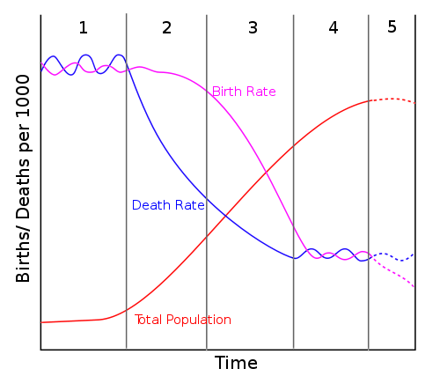

Slide 29
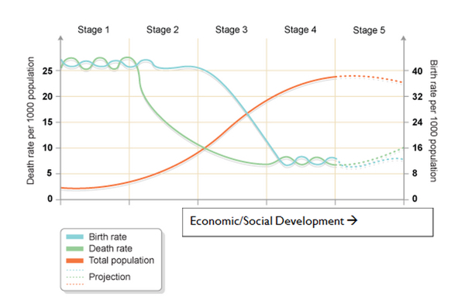

Slide 30
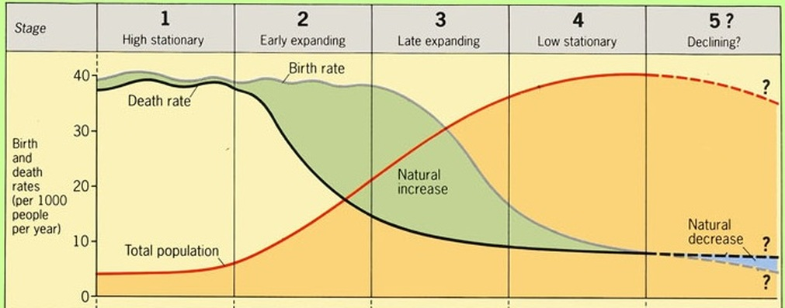

Slide 31
1. Стационирано население на високо ниво (High stationary) - висока раждаемост и висока смъртност при почти еднакви стойности.

Slide 32
2. Ранен стадий на нарастване на населението (Early expanding) – смъртността намалява, раждаемостта остава почти непроменена – напр. някои страни в Африка и Югоизточна Азия. България - в 1900-1950 г.

Slide 33
3. Късен стадий на нарастване на населението (Late expanding) – смъртност продължава да намалява, раждаемост също намалява, но е по-висока от смъртността (Индия, България през 1950-1985 г.)

Slide 34
4. Стациониране на населението при ниска раждаемост и смъртност (Low stationary) - повечето силно развити страни. България е в този стадий през 1985-1990 г.

Slide 35
5. Намаляване на числеността населението (Declining) – раждаемостта е по-ниска от смъртността – напр. България след 1990 г., Италия, Германия, Унгария и др.

Slide 36
4.2. Тенденции в числеността на населението

Slide 37
Брой на населението
- преброявания
- екстраполация
- интерполация

Slide 38
Числеността на населението се определя чрез:
- броя към определен период и средногодишния ръст в %;
- времето за достигане до следващ милиард;
- времето за удвояване на числеността на населението.

Slide 39
Година
Население
Средногод. ръст (%)
Години до следващ милиард
1650
500 млн
-
-
1800
1 млрд
0,4
150
1930
2 млрд
1,1
130
1960
3 млрд
1,8
30
1974
4 млрд
1,9
14
1987
5 млрд
1,6
13
1999
6 млрд
1,4
12
2013
7 млрд
1,2
14
2028
8 млрд*
0,8
15
2042
9 млрд*
0,5
22

Slide 40
Около 8000 B.C. населението в света е оценявано на 5 млн. Към началото на н.е. нараства до 200 млн (по някои оценки - до 300 или даже до 600 млн с годишен ръст под 0.05%).
- 1 млрд достига за около 1800 г.;
- 2 млрд - за 130 г. (1930 г.);
- 3 млрд - за 30 г. (1960);
- 4 млрд - за 15 г. (1974);
- 5 млрд - само за 13 г. (1987);
- 6 млрд - за 12 години (1999) и
- 7 млрд – за 12 г. (2011).
- 7,5 млрд – в 2017 г.
- 8 млрд – 2023 г.
- 9 млрд – 2042 г.
- 10 млрд – 2056 г.

Slide 41
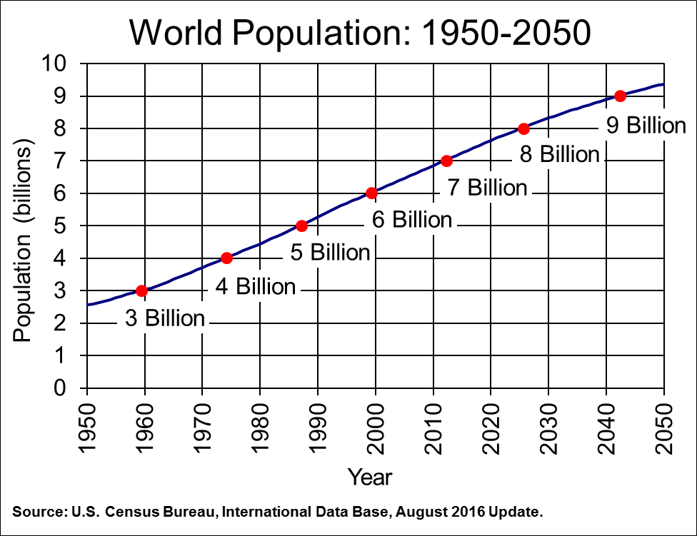

Slide 42
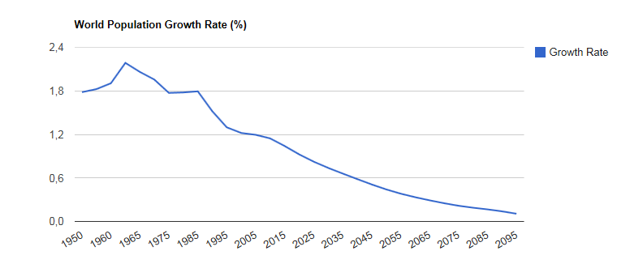
Годишен ръст на глобалното население от 1950 г. и прогноза до 2095 г.

Slide 43
Най-висок прираст – в 1960-те години.
2017 г. около 1.11% – с 80 млн годишно.
Прогнозира се намаляване до по-малко от 1% през 2020 г. и под 0,5% към 2050 г.
Към 2042 г. населението в света ще достигне 9 милиарда и ще се стабилизира до около 10 милиарда след 2062 г.

Slide 44
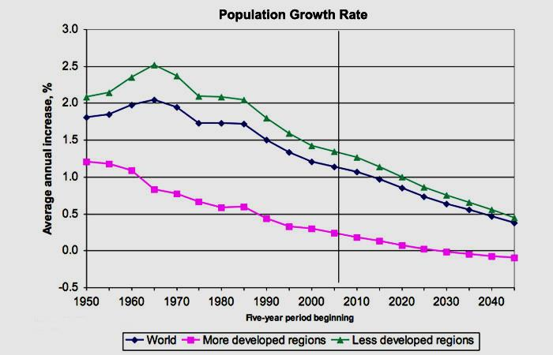
Годишен ръст на населението в света по региони

Slide 45
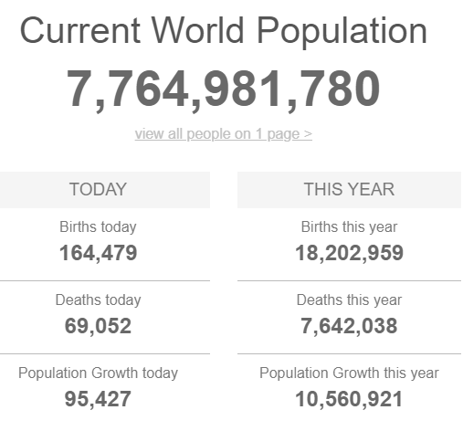
Ситуацията в света в 10:15 на 17 февруари 2020 г.

Slide 46
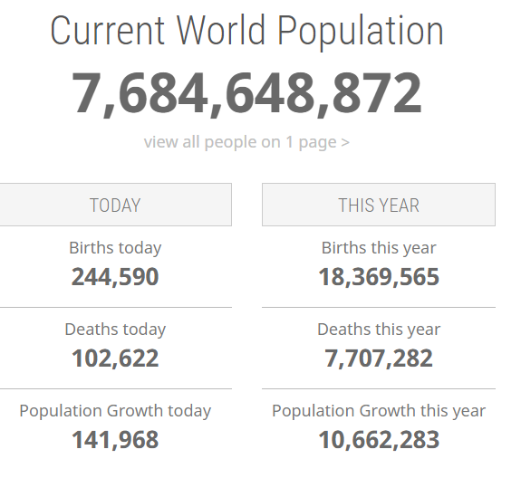
Ситуацията в света в 15:15 на 17 февруари 2019 г.

Slide 47
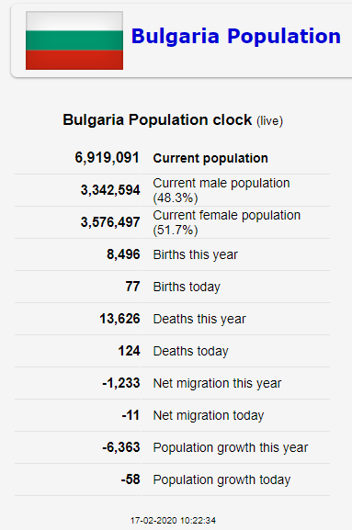

Slide 48
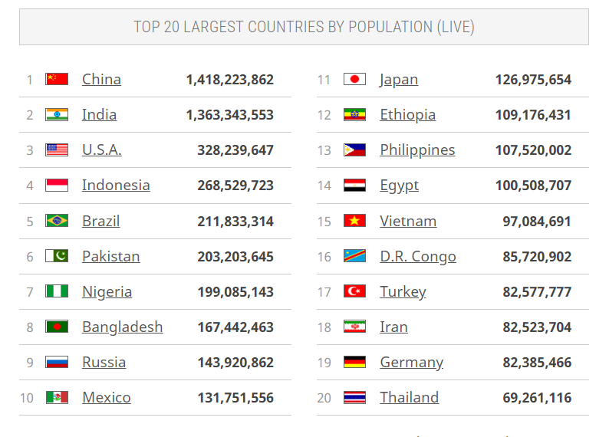

Slide 49
РАЗВИТ СВЯТ:
• Страни с развита пазарна икономика
• Страни от Централна и Източна Европа (СЦИЕ), с икономики в състояние на преход.
РАЗВИВАЩ СЕ СВЯТ:
• Развиващи се страни
• Най-слабо развити страни

Slide 50
Класификация на Световната банка на основата на брутния национален продукт на глава от населението:
• страни с нисък доход – БНП $995 или по-малко;
• страни със среден доход - $996 до $12055;
• с доход по-нисък от средния – $996 до $3825
• с доход по висок от средния - $3826 до $12055
• страни с висок доход – над $12055

Slide 51
НАСЕЛЕНИЕ В СВЕТА 1950-2050
(МИЛИОНИ И %)
Региони
1950
%
2000
%
2050*
%
Общо
2 519
100,0
6 057
100,0
9 322
100,0
Развит свят
814
32,3
1191
19,7
1 181
12,7
Развиващ се свят
1 706
67,7
4 865
80,3
8 141
87,3

Slide 52
Страни, чието население ще намалее към 2050 г. повече от 20%
Естония – 46.1 България – 43.0
Украйна – 39.6 Грузия – 38.8
Гвиана – 33.7 Русия – 28.3
Латвия – 28.0 Италия – 25.3
Унгария – 24.9 Швейцария – 21.8
Испания – 21.6 Австрия – 20.1

Slide 53
4.2. Структура на населението

Slide 54
Структура на населението
Разпределение по определени признаци (пол, възраст и др.) и се описва чрез пропорции (относителни дялове, екстензивни показатели).

Slide 55
Структура по пол
- в проценти
(при новородени 51% : 49%)
- брой жени на 100 или 1000 мъже или обратно

Slide 56
Възрастова структура на населението
Представя разпределението на населението по отделни възрастови групи в проценти.

Slide 57
4.3. Подходи за характеристика на възрастовата структура

Slide 58
1. Чрез съпоставяне на относителните дялове на
0-14 г., 15-49 г. и над 50 г.
Прогресивен тип
Стационарен тип
Регресивен тип

Slide 59
ВЪЗРАСТОВА СТРУКТУРА
0-14 Г.
15-49
50 Г. +
ОБЩО
ПРОГРЕСИВЕН ТИП
30,0
50,0
20,0
100,0
СТАЦИОНАРЕН ТИП
25,0
50,0
25,0
100,0
РЕГРЕСИВЕН ТИП
20,0
50,0
30,0
100,0

Slide 60
2. Чрез относителните дялове на лицата над 60 г. или над 65 г.
ВЪЗРАСТОВА СТРУКТУРА
НАД 60 Г.
НАД 65 Г.
МЛАДА
ПОД 10 %
ПОД 5%
В ПРЕДДВЕРИЕ НА ЗАСТАРЯВАНЕТО
10 – 15 %
5 – 10%
ЗАСТАРЯЛА
НАД 15 %
НАД 10 %

Slide 61
Структура на глобалното население по континенти и региони
(по данни на Population Reference Bureau - 2014 г.)
Континенти и региони | Общо | 0-14 г. | 15-64 г. | Над 65 г.
В света | 100,0 | 26 | 66 | 8
Развит свят | 100,0 | 16 | 67 | 17
Развиващ се свят | 100,0 | 29 | 65 | 6
В т.ч. | 100,0
Африка | 100,0 | 41 | 55 | 4
Америка | 100,0 | 24 | 66 | 10
Северна Америка | 100,0 | 19 | 67 | 14
Южна Америка | 100,0 | 26 | 66 | 8
Азия | 100,0 | 25 | 68 | 7
Европа | 100,0 | 16 | 67 | 17
Западна Европа | 100,0 | 16 | 65 | 19
Източна Европа | 100,0 | 15 | 71 | 14
Океания | 100,0 | 24 | 65 | 11

Slide 62
3. Чрез съотношения на зависимост
- % съотношение над 65 г./15-64г.
- % съотношение на 0-14 г./15-64г.
- % съотношение на 0-14 г. + над 65г. към 15-64 г.
- % съотношение над 65 г./0-14 г.

Slide 63
Youth Dependency Ratio
0-14 г. х 100
15-64 г.

Slide 64
Old Dependency Ratio лица над 65 г. х 100
15-64 г.

Slide 65
Total Dependency Ratio
0-14 г. + над 65 г. х 100
15-64 г.

Slide 66
Най-важно съотношение
Индекс на застаряването над 65 г. х 100
0-14 г.
Критична точка – 100%.
Силно застаряване – над 100%

Slide 67
4. Чрез построяване на възрастова пирамида

Slide 68
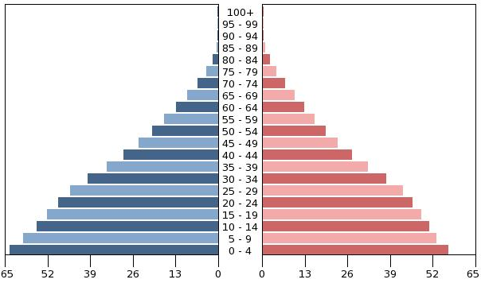
Население (млн) Възрастови групи Население (млн)
Млада възрастова структура - Индия 2000 г.

Slide 69
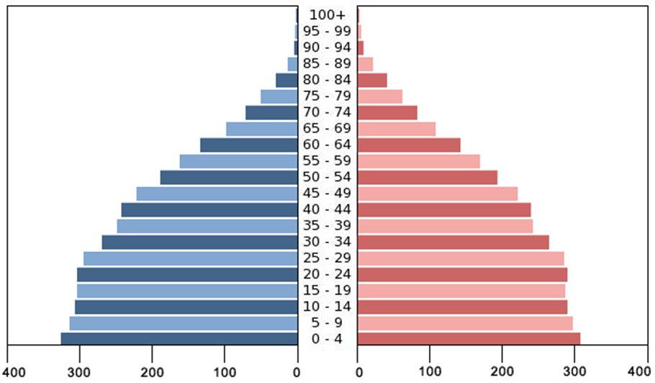
Население (млн) Възрастови групи Население (млн)
Навлизане в предверието на застаряването

Slide 70
Възрастова пирамида на населението в България – 2018 г.

Slide 71
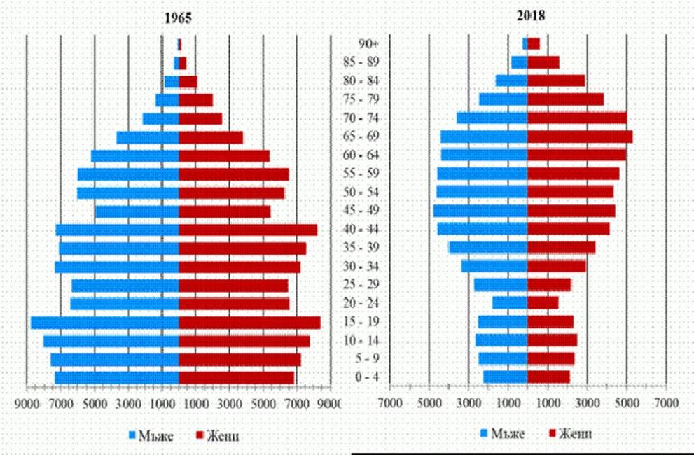

Slide 72
5. Медико-социални аспекти на застаряването на населението

Slide 73
Средна възраст на населението в света
Региони
1950
2000
2050
Общо
23,6
26,5
36,2
Развит свят
28,6
37,4
46,4
Развиващ се свят общо
21,4
24,3
35,0
Най-слабо развити страни
19,5
18,2
26,5

Slide 74
Кои са най-застарелите страни в Европа?

Slide 75
Избрани европейски страни | 65+/0-14
 | 1970 | 2014
Германия | - | 159,45
Италия | 43,68 | 150,00
България | 42,00 | 144,90
Гърция | 44,89 | 138,34
Португалия | 33,97 | 133,56
Австрия | 57,92 | 128.67
Унгария | 55,50 | 122,54
Испания | 34,74 | 120,68
Финландия | 37,16 | 119,88
Румъния | 34,67 | 101,88
Нидерландия | 37,24 | 100,29
Полша | 30,55 | 101,13
Обединено кралство | 54,07 | 98,41
Франция | 51,48 | 97,36
Норвегия | 52,64 | 88,41

Slide 78
ЗДРАВЕН СТАТУС В ЕВРОПЕЙСКИТЕ СТРАНИ
Европейско проучване върху качеството на живота (EQLS) показва, че здравният статус в присъединилите се след 2004 г. страни е като цяло по-лош от този в старите 15 страни-членки. Макар СППЖ да нараства, то тези страни няма да достигнат нивото на здраве на възрастните хора в останалите 15 страни в следващите две десетилетия.

Slide 79
Проучването показва също, че възрастта играе главна роля в болестността и инвалидността. Над половината от лицата над 65 г. в тези страни посочват наличие на хронични заболявания и инвалидност.
Според резултати от друго проучване върху здравето, стареенето и пенсионирането в Европа (SHARE), около 40% от възрастните лица отбелязват някаква степен на ограничение на двигателната активност и почти 50% посочват наличие на хронични здравни проблеми.

Slide 80
Повече от 2/3 са имали поне едно хронично заболяване, а 40% посочват две и повече хронични заболявания. Сред най-честите заболявания са: артрит, диабет и сърдечни заболявания, хипертония, висок холестерол.
Основните причини са смърт са болестите на кръвообращението и неоплазмите, които заедно формират около 2/3 от всички умирания при двата пола. Една шеста от всички умирания се дължи на ИБС и 1/10 – на мозъчно-съдовата болест.

Slide 81
Все по-малко лица в трудоспособна възраст за подкрепа на по-възрастните хора. Броят на лицата в трудоспособна възраст на 1 пенсионер ще намалее почти 2 пъти към 2050 г. – от 3.5 сега до 1.8.
Ще настъпят проблеми с привличането на квалифицирани работници и броят на излизащите от трудоспособна възраст (над 65 г.) ще превишава поколенията на встъпващите в нея (о-14 г.).

Slide 82
Застаряването на населението поставя сериозни предизвикателства пред здравната система като цяло и пред здравната служба във всяка страна: развитие на адекватна здравна помощ, развитие на здравни институции за продължително лечение, хосписни грижи, адекватна подготовка на здравните кадри за работа в възрастното население и т.н.

Slide 83
БЪЛГАРИЯ

Slide 84
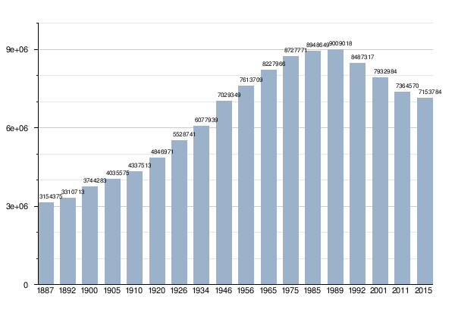
Население на България според 17-те преброявания и 2015 г.

Slide 85
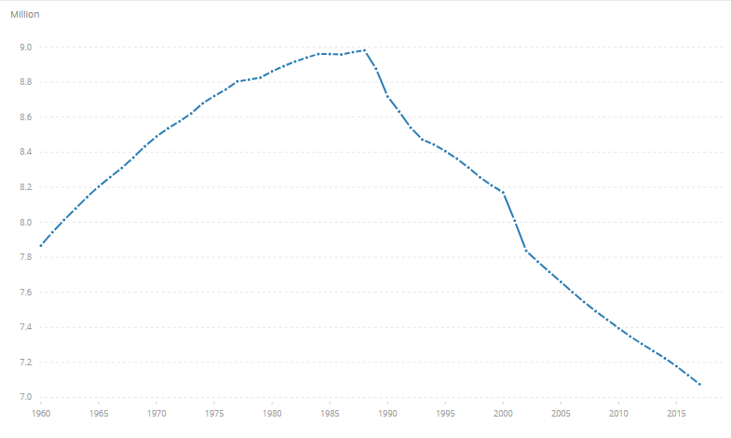

Slide 86
Възрастова пирамида на населението в България – 2018 г.

Slide 87
Възпроизводството на трудоспособното население се характеризира чрез коефициента на демографско заместване, който показва съотношението между броя на излизащите от трудоспособна възраст (60 - 64 г.) към влизащите в трудоспособна възраст (15 - 19 г.). Към 31.12.2015 г. това съотношение е 64. За сравнение, през 2001 г. 100 лица, излизащи от трудоспособна възраст, са били замествани от 124 млади хора.
Най-благоприятно е това съотношение в областите Сливен - 80, Шумен - 71, и Пазарджик - 70. Най-нисък е този показател в областите Смолян – 47, и Габрово и Кюстендил, където 100 лица, излизащи от трудоспособна възраст, се заместват от 48 лица, влизащи в трудоспособна възраст.

Slide 88
Години | Проценти и % съотношения между основните възрастови групи
 | 0-14 г. | 15-64 | 65+ | 0-14/15-64 | 65+/15-64 | Общо завис. | 65+/0-14
1970 | 22,8 | 67,6 | 9,6 | 33,8 | 14,2 | 48,0 | 42,1
1975 | 22,0 | 67,1 | 10,9 | 32,8 | 16,3 | 49,1 | 49,6
1980 | 22,1 | 66,0 | 11,9 | 33,5 | 18,0 | 51,5 | 53,8
1985 | 20,8 | 67,6 | 11,6 | 30,8 | 17,1 | 47,9 | 55,8
1990 | 20,4 | 66,6 | 13,0 | 30,7 | 19,5 | 50,2 | 63,7
1995 | 17,9 | 67,1 | 15,0 | 26,7 | 22,4 | 49,1 | 83,8
2000 | 15,7 | 68,0 | 16,3 | 23,1 | 24,0 | 47,1 | 103,8
2005 | 13,7 | 69,1 | 17,2 | 19,8 | 24,9 | 44,7 | 125,5
2010 | 13,7 | 68,7 | 17,6 | 19,7 | 25,6 | 45,3 | 128,5
2014 | 13,8 | 66,2 | 20,0 | 20,8 | 30,2 | 51,0 | 144,9
2018 | 14,3 | 64,4 | 21,3 | 22,2 | 33,1 | 55,3 | 149,0

Slide 89
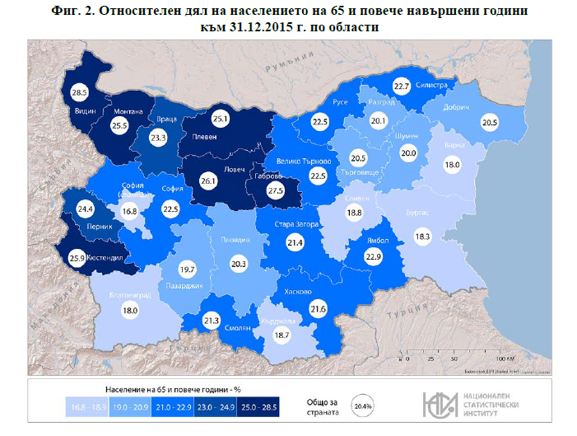

Slide 90
Средна възраст на населението в Бъхлгария 2000-2018 г.

Slide 91
Области | % 0-14 | % 65+ | 0-14/15-64 | 65+/15-64 | 65+/0-14
България | 13,3 | 18,7 | 19,4 | 27,1 | 140,6
Видин | 11,8 | 25,5 | 19,0 | 40,6 | 216,1
Габрово | 11,1 | 23,9 | 17,1 | 36,7 | 215,3
Кюстендил | 11,5 | 22,8 | 17,4 | 34,8 | 198,2
Перник | 11,4 | 21,9 | 17,0 | 32,9 | 192,1
Монтана | 12,8 | 23,5 | 19,7 | 36,8 | 183,6
Силистра | 11,0 | 20,0 | 16,0 | 29,0 | 181,8
Ловеч | 13,1 | 23,3 | 20,6 | 36,6 | 177,8
В. Търново | 11,6 | 20,2 | 17,1 | 29,6 | 174,1
Плевен | 12,9 | 22,4 | 19,9 | 34,7 | 173,6
Русе | 12,0 | 20,3 | 17,7 | 30,0 | 169,2
Враца | 13,4 | 20,8 | 20,4 | 31,6 | 155,2
Ямбол | 13,7 | 21,0 | 21,1 | 32,1 | 153,3
Хасково | 13,2 | 20,1 | 19,7 | 30,1 | 152,3

Slide 92
Области | % 0-14 | % 65+ | 0-14/15-64 | 65+/15-64 | 65+/0-14
България | 13,3 | 18,7 | 19,4 | 27,1 | 140,6
София обл. | 13,5 | 20,2 | 20,3 | 30,5 | 149,6
Смолян | 11,8 | 17,5 | 16,6 | 24,7 | 148,3
Ст. Загора | 13,6 | 19,5 | 20,3 | 29,1 | 143,4
Пловдив | 13,3 | 18,6 | 19,5 | 27,4 | 139,8
Търговище | 14,2 | 18,5 | 21,1 | 27,5 | 130,3
Добрич | 13,8 | 17,9 | 20,2 | 26,2 | 129,7
Разград | 13,8 | 17,6 | 20,2 | 25,6 | 127,5
София | 12,3 | 15,6 | 17,1 | 21,7 | 126,8
Шумен | 14,0 | 17,6 | 20,5 | 25,5 | 125,7
Пазарджик | 14,4 | 17,6 | 21,2 | 25,9 | 122,2
Кърджали | 13,9 | 16,9 | 20,1 | 24,4 | 121,6
Благоевград | 14,00 | 16,0 | 19,3 | 22,8 | 114,3
Варна | 14,2 | 16,0 | 20,3 | 23,0 | 112,7
Бургас | 14,7 | 16,2 | 21,2 | 23,4 | 110,2
Сливен | 17,2 | 16,9 | 26,1 | 25,6 | 98,3

